Slide 1

TRABAJO PRÁCTICO DE POWER POINT
ALUMNO: Emily Reynoso
TALLER: Laboratorio de Informatica
PROFE: Andrea Gómez
AÑO: 2024
CURSO: 1 A

Slide 3
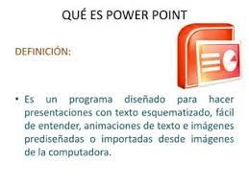
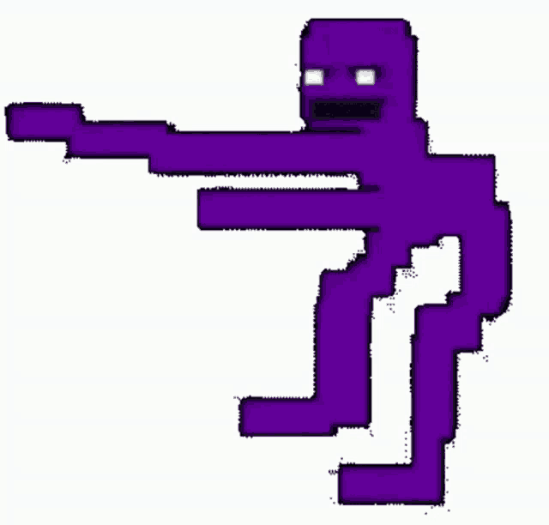
Definicion de power point y su utilidad
https://merida.gob.mx/cad/content/documents/ebooks/Microsoft-PowerPoint.pdf
Se trata de un software que permite realizar presentaciones digitales a través de diapositivas. El programa contempla la posibilidad de utilizar texto, gráficos, imágenes, música y animaciones.
PowerPoint es una herramienta cuya función principal es la de crear presentaciones.

Slide 4

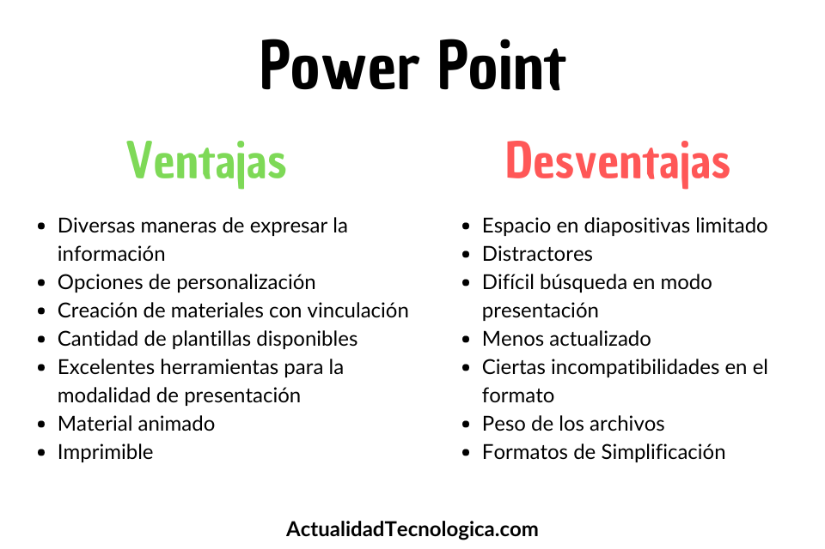
CARACTERISTICAS
https://blog.hubspot.es/marketing/que-es-powerpoint
Permite crear presentaciones atractivas.
Brinda viñetas simples.
Ofrece una disposición sencilla de la información.
Es fácil de presentar.
Sus archivos son vulnerables.
Sus presentaciones se desarrollan en una narrativa lineal.
No ofrece mucha compatibilidad.

Slide 5

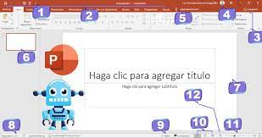
Elementos de power point
https://support.microsoft.com/es-es/office/-d%C3%B3nde-se-encuentran-los-men%C3%BAs-y-las-barras-de-herramientas-e25451c0-8a1f-428c-afb4-d91e98807bd4
Inicio. ...
Insertar. ...
Diseño. ...
Transiciones. ...
Animaciones. ...
Presentación de diapositivas. ...
Revisar. ...
Vista.

Slide 6
Utilidad de cada uno
Inicio: pulsando la tecla F5 o con el comando Reproducir presentación, ubicado en la parte inferior de las diapositivas.
https://edu.gcfglobal.org/es/powerpoint-2013/como-iniciar-la-presentacion-de-las-diapositivas/1/#:~:text=Para%20iniciar%20la%20presentaci%C3%B3n%20puedes,parte%20inferior%20de%20las%20diapositivas
Insertar: En la ficha Insertar, puede agregar imágenes, formas, SmartArt gráficos, gráficos y más obtener fuera de una presentación completa de puntos de viñeta. Haga que su presentación más atractiva.
https://support.microsoft.com/es-es/office/v%C3%ADdeo-insertar-elementos-en-una-presentaci%C3%B3n-1524e1ea-e794-4997-9cd8-dbcfabb8a7da#:~:text=En%20la%20ficha%20Insertar%2C%20puede,que%20su%20presentaci%C3%B3n%20m%C3%A1s%20atractiva.
Diseño: Los diseños de diapositiva contienen cuadros de formato, posicionamiento y marcador de posición para todo el contenido que aparece en una diapositiva.
https://support.microsoft.com/es-es/office/-qu%C3%A9-es-un-dise%C3%B1o-de-diapositiva-99da5716-92ee-4b6a-a0b5-beea45150f3a#:~:text=Los%20dise%C3%B1os%20de%20diapositiva%20contienen,que%20aparece%20en%20una%20diapositiva.

Slide 7
Trasiciones: La transición es un efecto especial que se usa para indicar la aparición de una diapositiva durante una presentación con diapositivas.
https://es.wikipedia.org/wiki/Transici%C3%B3n_(efecto_especial)#:~:text=La%20transici%C3%B3n%20es%20un%20efecto,una%20pel%C3%ADcula%20u%20obra%20cinematogr%C3%A1fica).
Animaciones: Una animación es un efecto especial que se aplica a un solo elemento de una diapositiva, como texto, forma, imagen, etc.
https://support.microsoft.com/es-es/office/la-diferencia-entre-animaciones-y-transiciones-bae174a4-dad3-4268-bf9c-c201a70995f1#:~:text=Una%20animaci%C3%B3n%20es%20un%20efecto,la%20siguiente%20durante%20una%20presentaci%C3%B3n.
Presentacion de dispositivas: Las presentaciones de PowerPoint funcionan como presentaciones con diapositivas. Para transmitir un mensaje o una historia, se desglosa en diapositivas.
https://support.microsoft.com/es-es/office/tareas-b%C3%A1sicas-para-crear-una-presentaci%C3%B3n-de-powerpoint-efbbc1cd-c5f1-4264-b48e-c8a7b0334e36#:~:text=Las%20presentaciones%20de%20PowerPoint%20funcionan,ayudar%C3%A1n%20a%20explicar%20la%20historia.
Revisar:La pestaña Revisar le permite agregar comentarios, pasar el corrector ortográfico o comparar una presentación con otra (por ejemplo, una versión anterior).
https://support.microsoft.com/es-es/office/-d%C3%B3nde-se-encuentran-los-men%C3%BAs-y-las-barras-de-herramientas-e25451c0-8a1f-428c-afb4-d91e98807bd4#:~:text=La%20pesta%C3%B1a%20Revisar%20le%20permite,ejemplo%2C%20una%20versi%C3%B3n%20anterior).
Vistas:Las vistas de PowerPoint que puede usar para editar, imprimir y mostrar la presentación son las siguientes: Vista normal. Vista Clasificador de diapositivas. Vista Página de notas.
https://support.microsoft.com/es-es/office/elegir-la-vista-adecuada-para-una-tarea-en-powerpoint-21332d8d-adbc-4717-a2c6-e25a697b40e9#:~:text=Las%20vistas%20de%20PowerPoint%20que,Vista%20P%C3%A1gina%20de%20notas

Slide 8
TIPOS DE VISTAS
Vista normal. Vista Clasificador de diapositivas. Vista Página de notas.
Vista normal: Vista normal La vista Normal es la vista de edición principal, donde escribe y diseña las presentaciones.
vista clasificador de diapositivas :(a continuación) muestra todas las diapositivas de la presentación en diapositivas en miniatura en secuencia horizontal. La vista Presentación con diapositivas es útil si necesita reorganizar las diapositivas; solo tiene que hacer clic y arrastrar las diapositivas a una nueva ubicación o agregar secciones para organizar las diapositivas en grupos significativos.
vista de pagina de notas: para abrir la vista de Notas, selecciona la pestaña “Vista” del menú y pulsa el botón “Página de notas”.

Slide 9

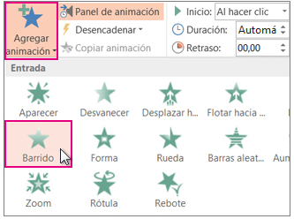
Animacion
ANIMACION: una animación es un efecto especial que se aplica a un solo elemento de una diapositiva, como texto, forma, imagen, etc.

Slide 10
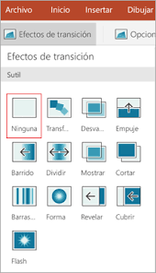
transiciones
La transición :supone una especie de etapa no permanente entre dos estados. Por ejemplo, se habla de transición política para hacer referencia a las etapas sucesivas que se viven en un país durante el cambio de un sistema por otro.

